Slide 1
Curve 분석

Slide 2
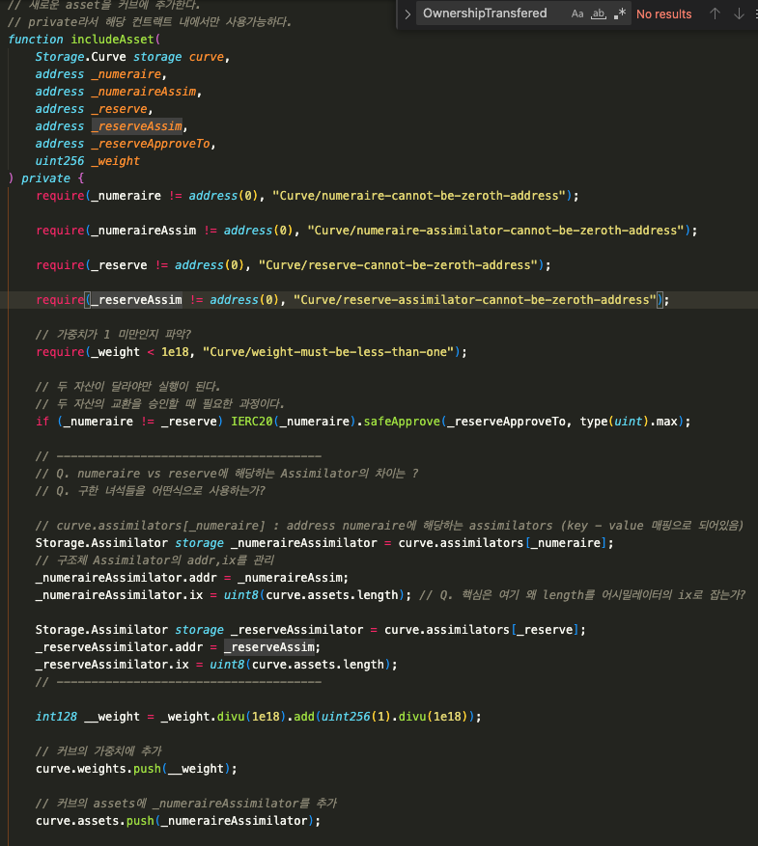
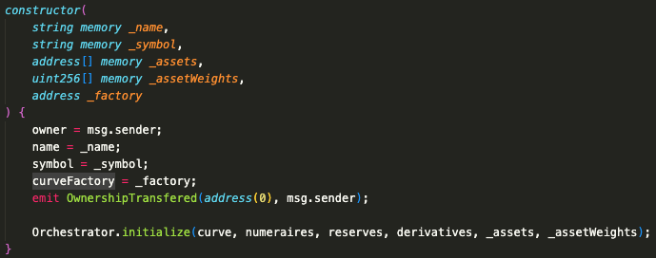
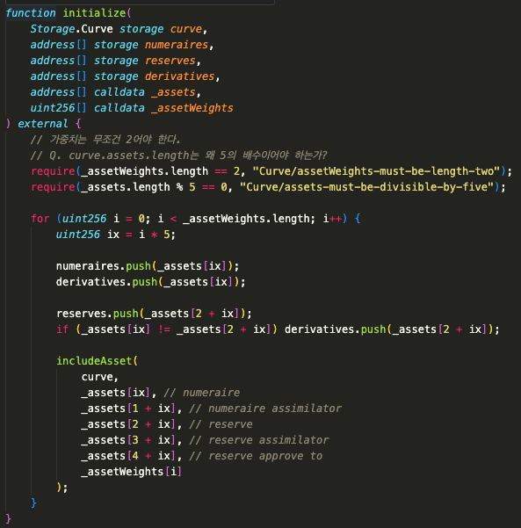
Constructor
커브의 Storage 세팅

Slide 3
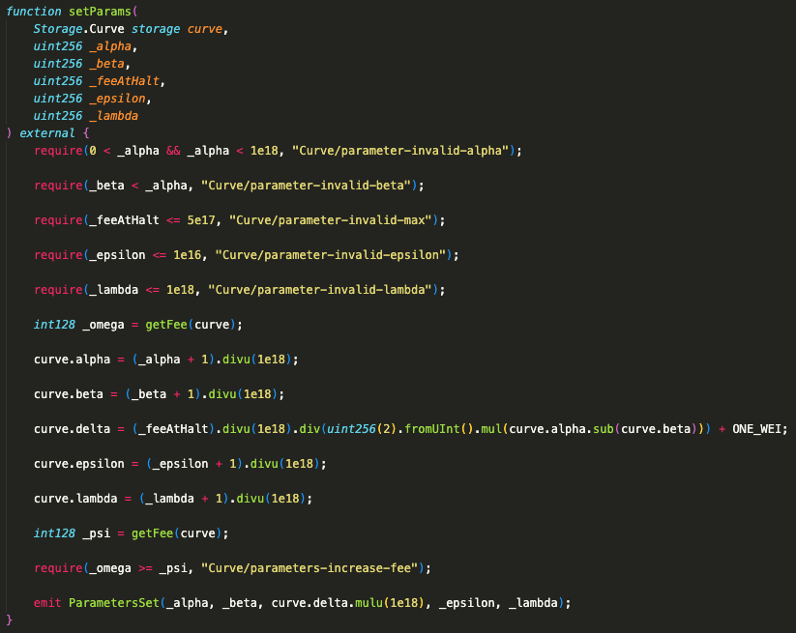
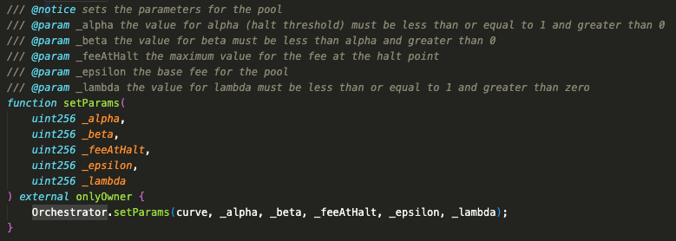
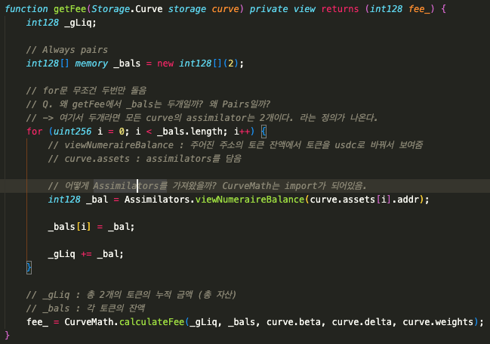
setParams
풀을 위한 Curve 파라미터 값 세팅
getFee – 수수료 계산
calculateFee – 가중치 * 유동성을 통해 수수료 계산

Slide 4
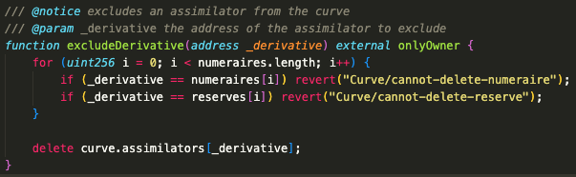
excludeDerivative
커브에서 해당 주소의 assimilator 삭제

Slide 5
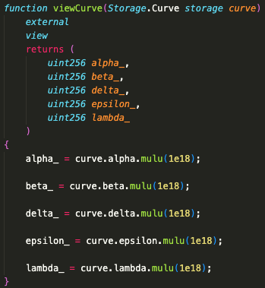
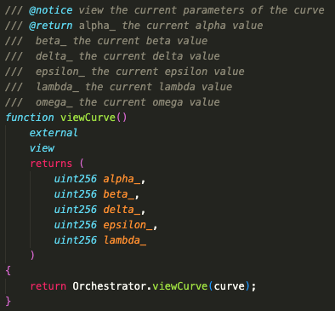
viewCurve
커브의 현재 파라미터 값 view

Slide 6
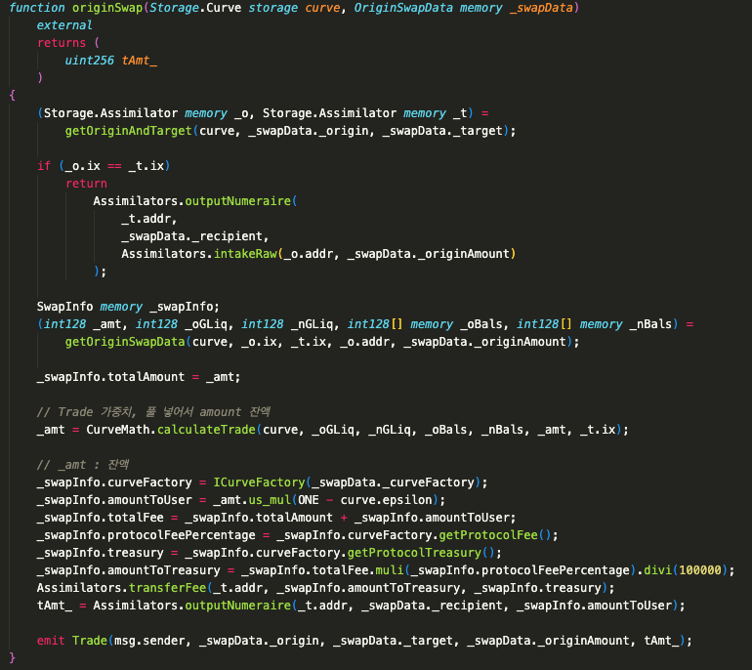
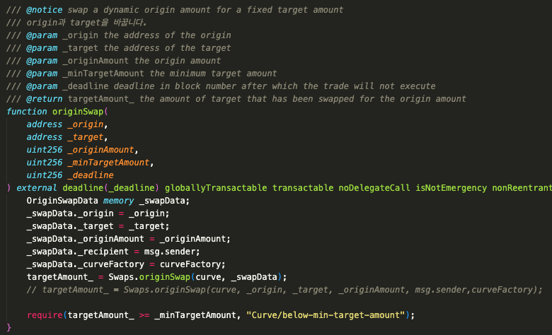
originSwap
origin과 target을 swap

Slide 7
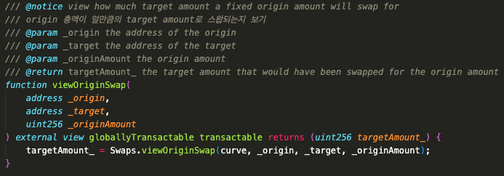
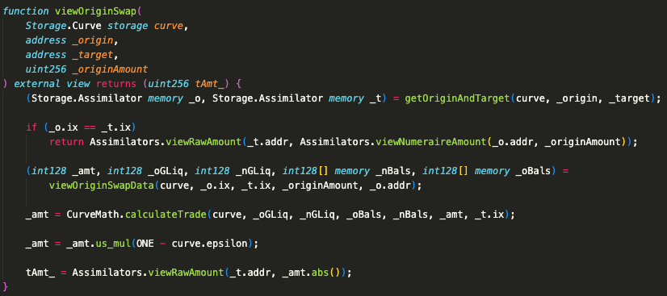
viewOriginSwap
origin 총액이 얼만큼의 target amount로 스왑되는지 view

Slide 8
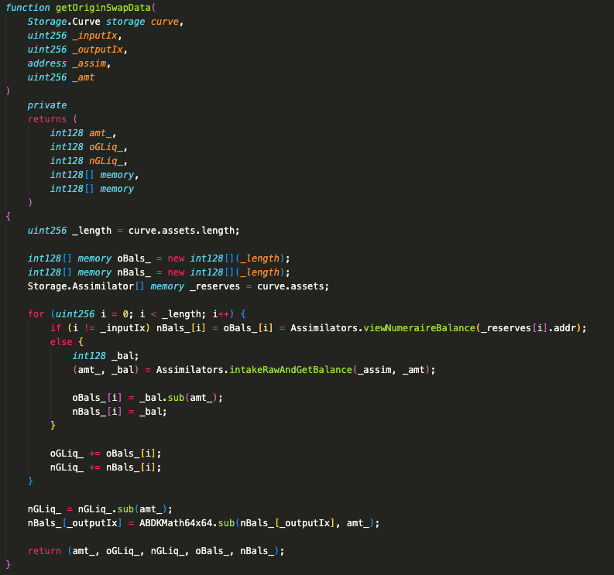
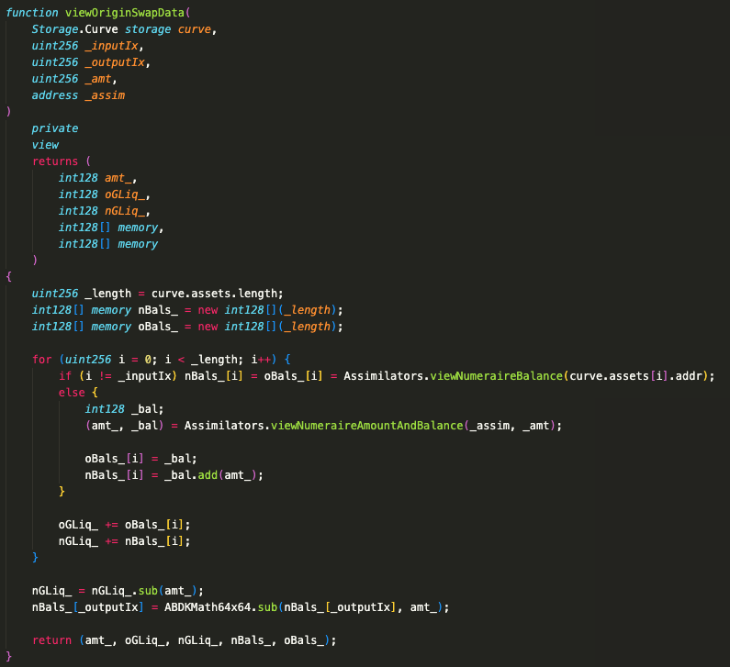
getOriginSwapData

Slide 9
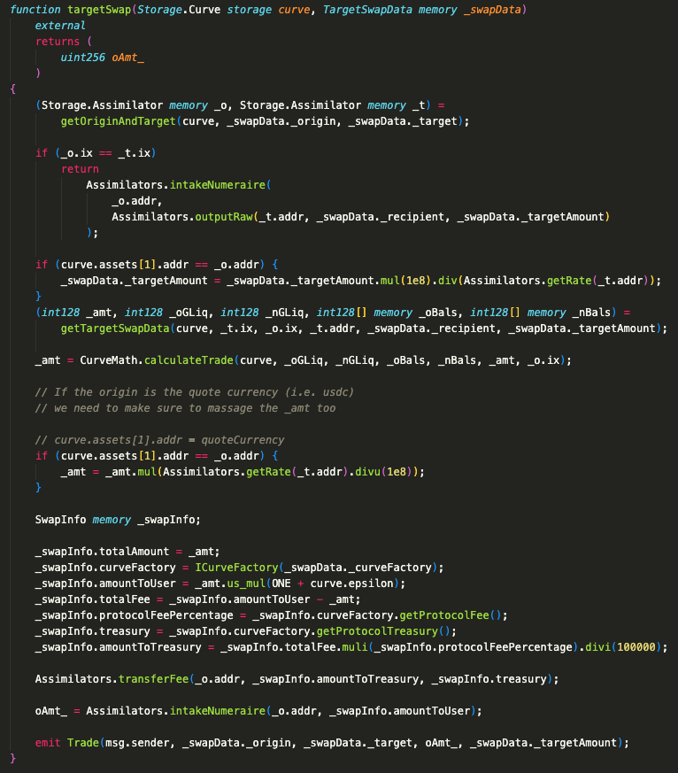
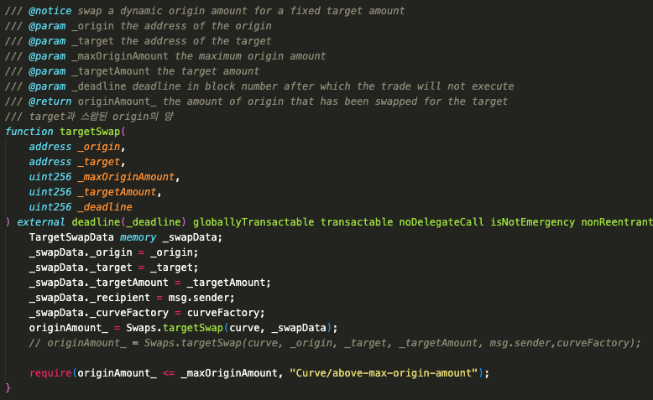
targetSwap
target과 origin swap

Slide 10
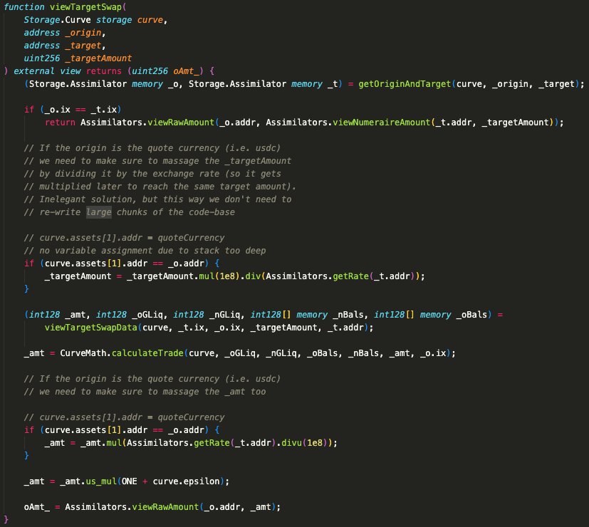
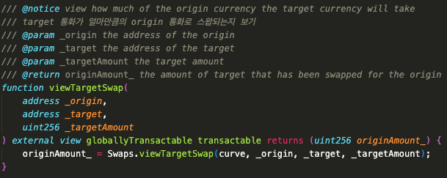
viewTargetSwap
target 통화가 얼만큼의 origin 통화로 스왑되는지 view

Slide 11
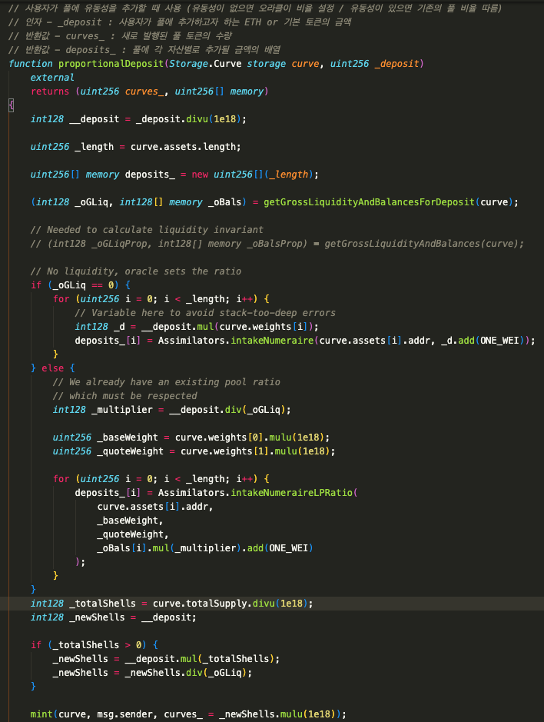
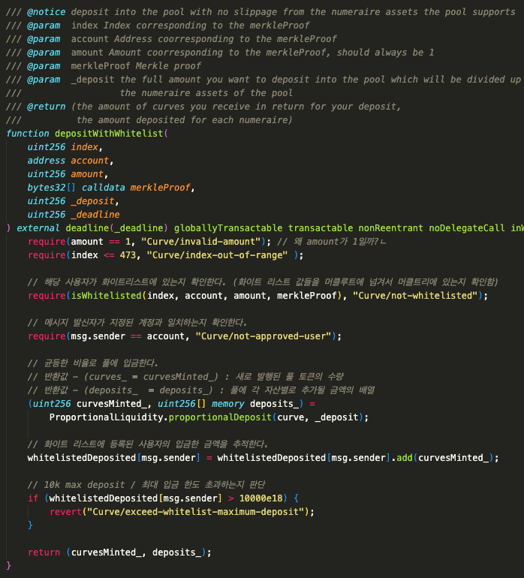
depositWithWhitelist
whitelist 사용자만 예금

Slide 12
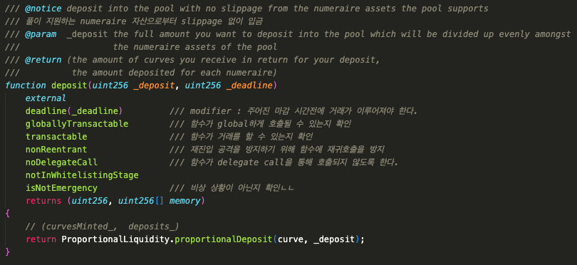
deposit
풀이 지원하는 numeraire 자산으로부터 slippage 없이 예금

Slide 13
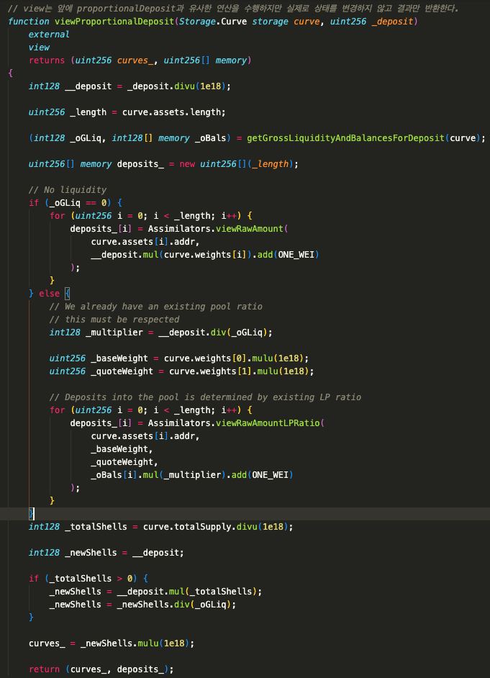
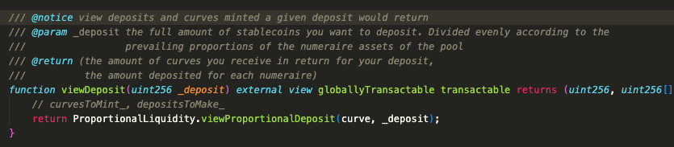
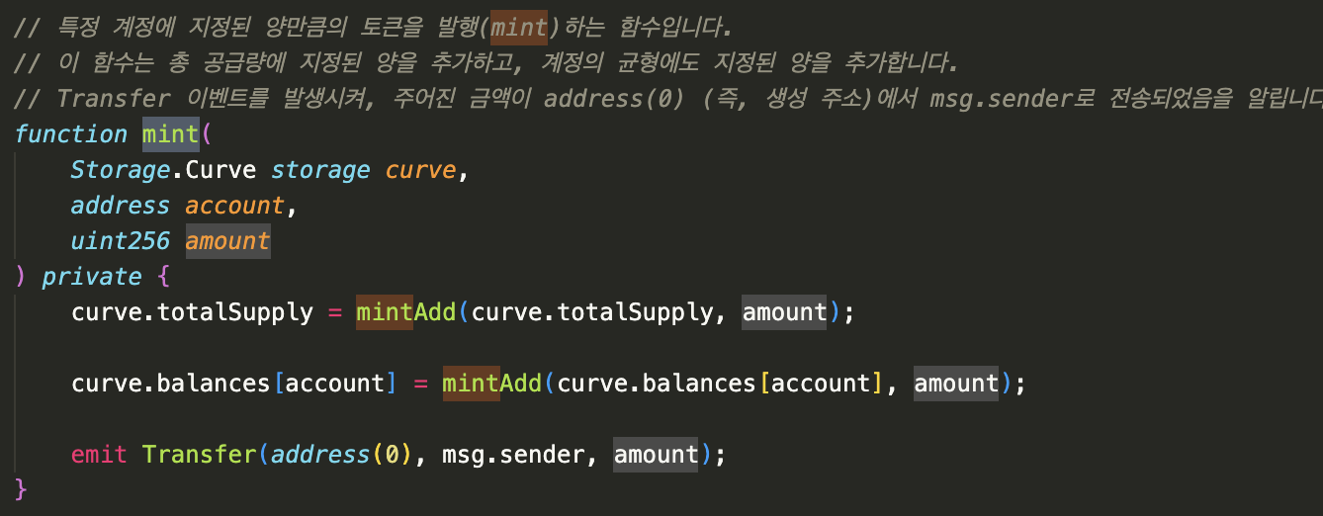
viewDeposit
풀이 지원하는 numeraire 자산으로부터 slippage 없이 예금할 때
상태 변경하지 않고 결과만 반환 (mint가 없음)
mint – 특정 계정에 지정된 양만큼의 토큰 발행하는 함수, 총 공급량에 추가, 계정의 잔액에도 추가

Slide 14
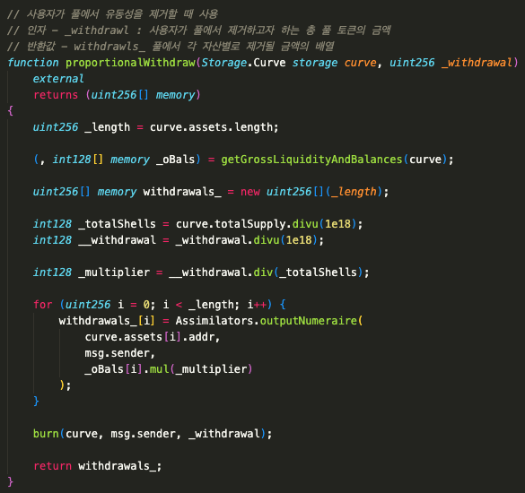
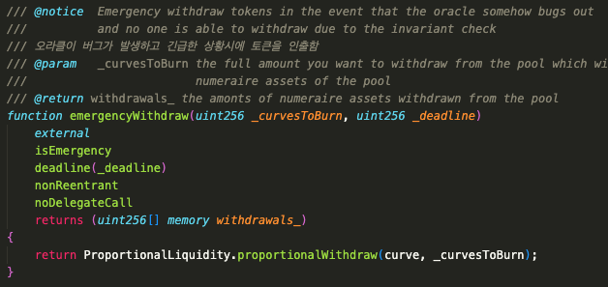
emergencyWithdraw
오라클 버그상황이나 긴급 상황시 사용되는 출금 함수

Slide 15
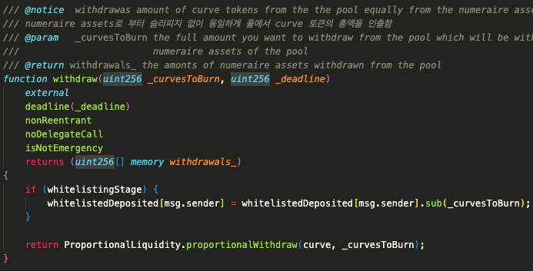
withdraw
현재 whitelist에 추가되었는지 확인 후 출금

Slide 16
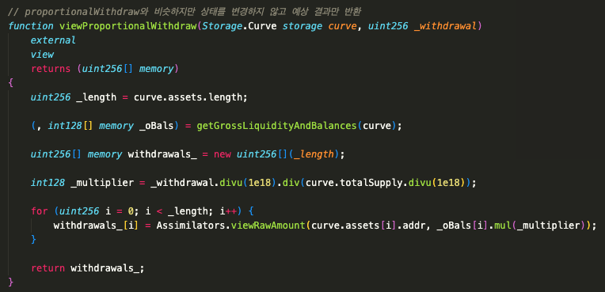
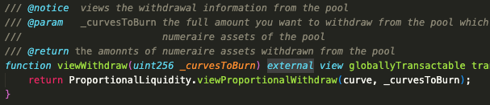
viewWithdraw
출금할 때 상태를 변경하지 않고 예상 결과만 반환
(burn 없음)

Slide 17
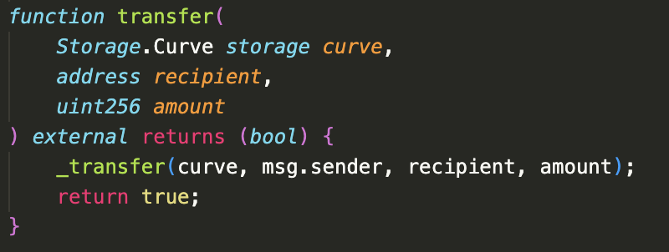
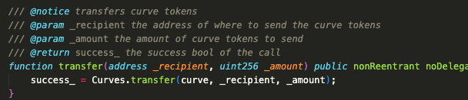
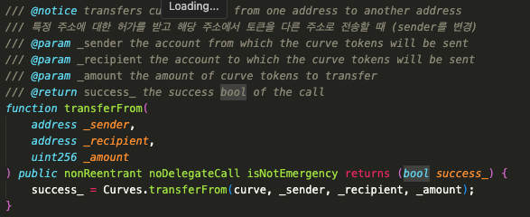
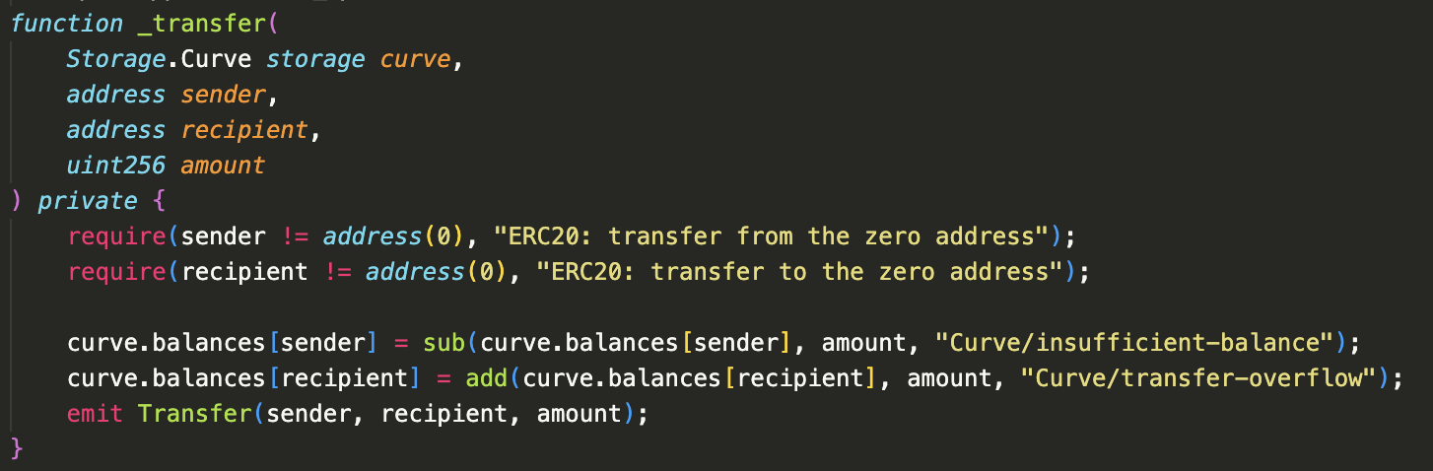
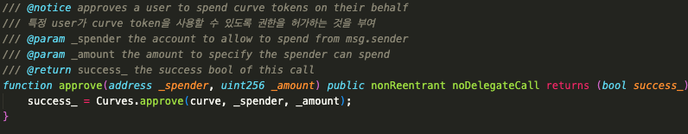
Transfer / transferFrom / Approve
Contract Curve
Library Curve

Slide 18
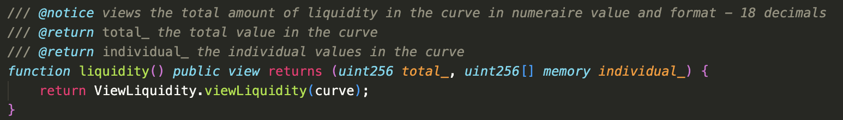
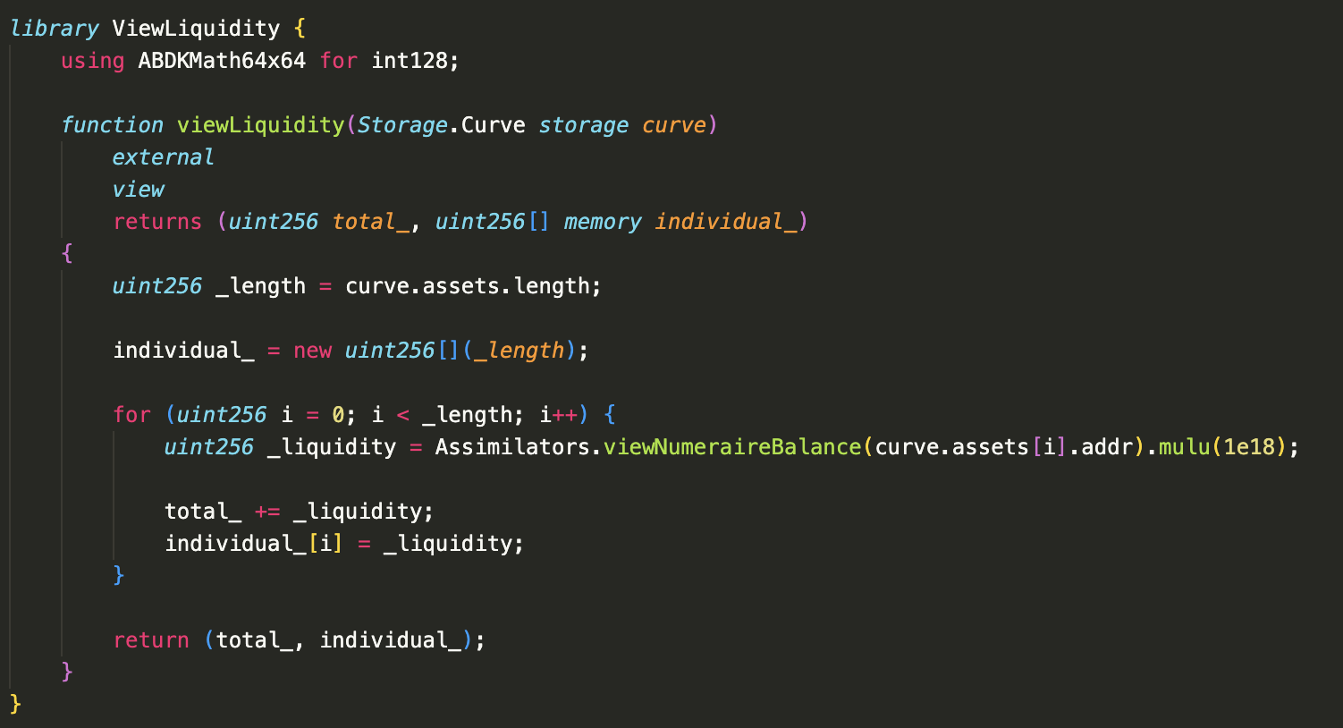
linquidity
curve 유동성의 총량을 numeraire 값과 형식으로
보는 것 – 18 decimals

Slide 19
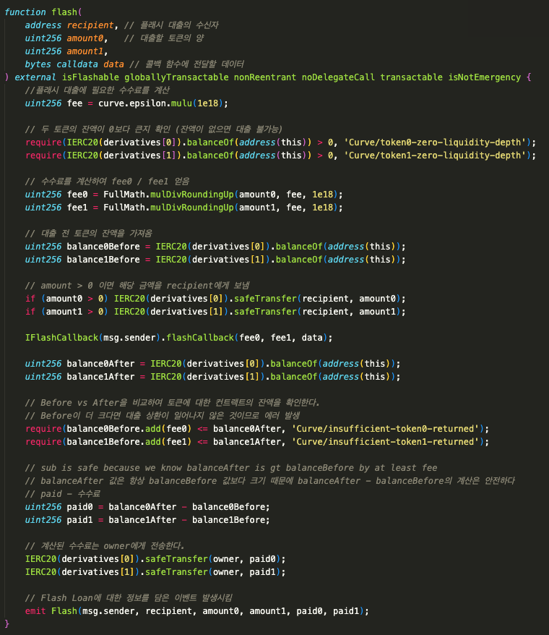
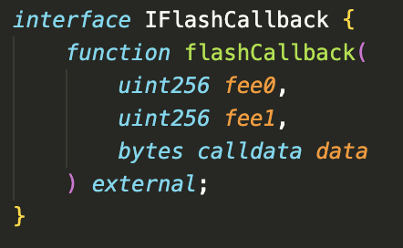
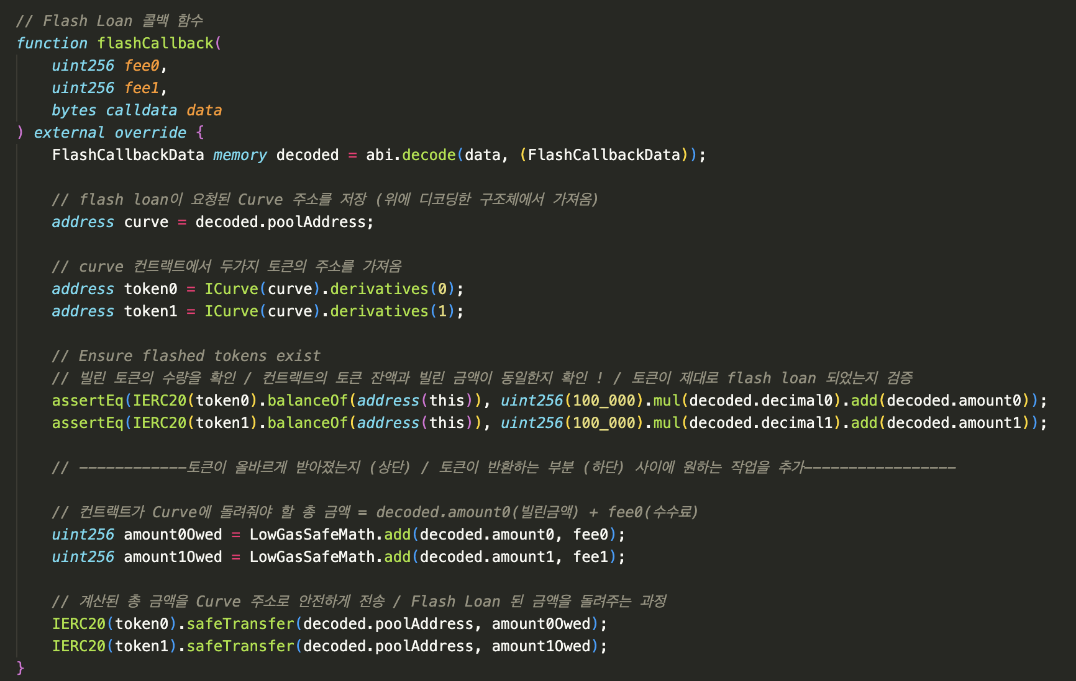
flash
IFlashCallback.sol
test/utils/CurveFlash.sol
Contract Curve.sol

Slide 20
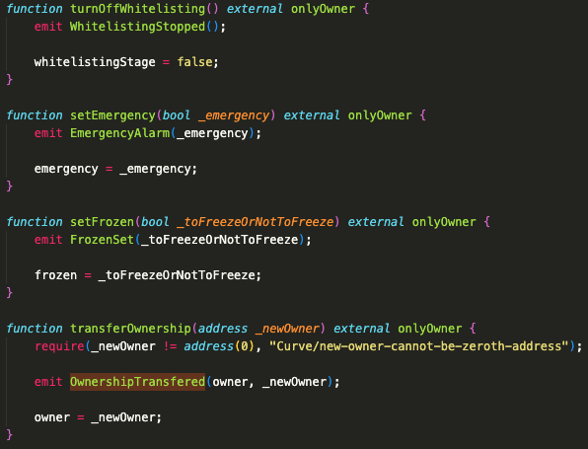
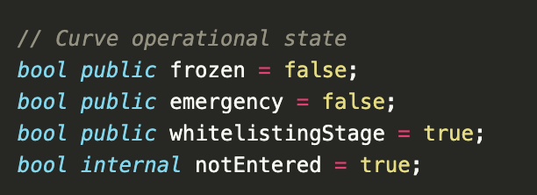
상태 셋업
Contract Storage.sol
Contract Curve

Slide 21
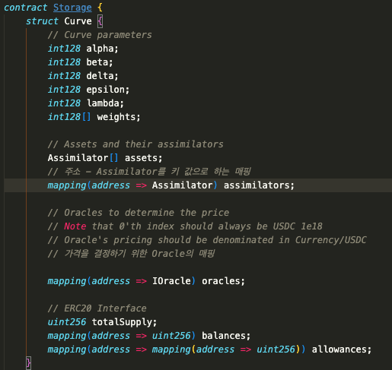
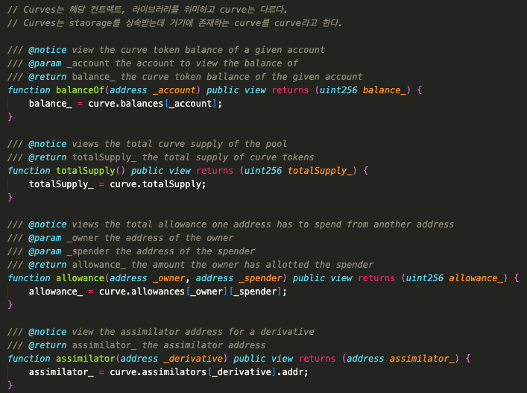
Storage.curve 확인 함수
Q. 이것도 호출로 볼 수 있을까요 ?
Contract Storage.sol
Contract Curve

Slide 22
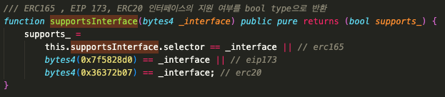
supportsInterface
인터페이스 지원 여부를 판단

